Slide 1
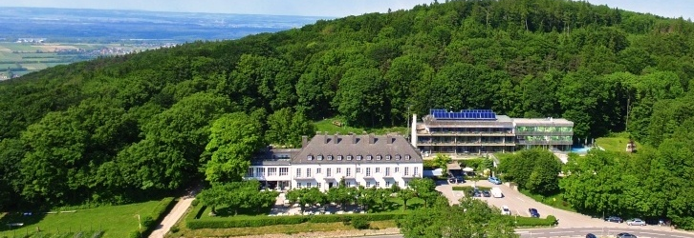
Seit mehr als 70 Jahren ist Familie Bläuel Betreiber und Eigentümer des Unternehmens.
In Laufe der Jahrzehnte wurden über 130 Lehrlinge ausgebildet.

Slide 2
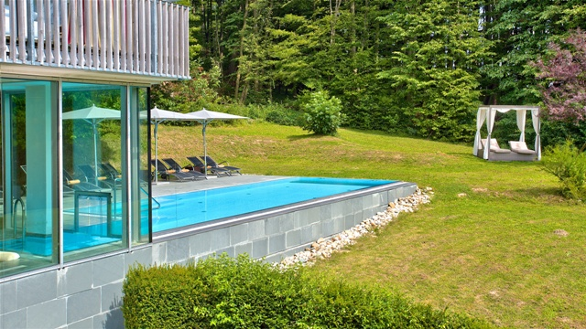
Das Unternehmen
4-Stern Hotel
41 Zimmer
7 Seminarräume
900 m2 Seminar- und Veranstaltungsfläche
Ganzjährig beheizter Terrassenpool, Sauna, Dampfbad, Fitnessraum

Slide 3
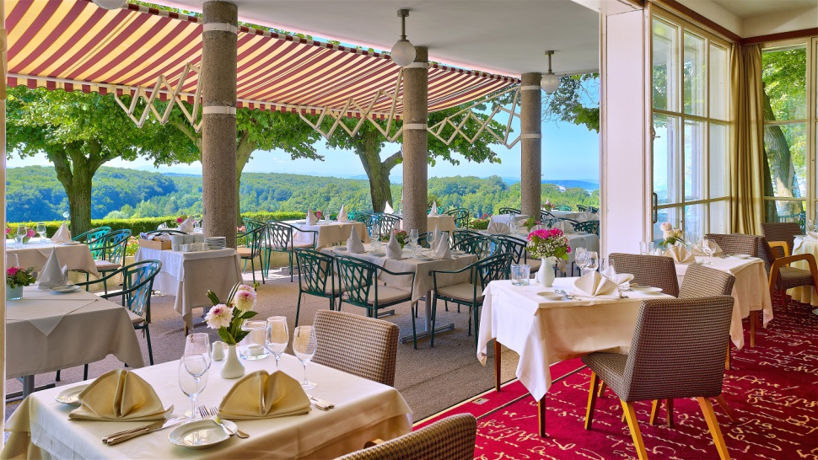
Das Unternehmen
Hauben-Restaurant
Restaurant
mit 2 Hauben ausgezeichnet
A la carte Restaurant
Schattiger Lindengarten
Gourmet-Terrasse
Gemütliche Nebenräume für Feiern
Ausgezeichneter Weinkeller mit mehr als 1400 Positionen

Slide 4
Die große Familie
Familienmitglieder
& das TK-Team
Friedrich & Elisabeth Bläuel (Gründer & Eigentümer)
Frank & Ingrid Bläuel (Geschäftsführung und Leitung Hotel)
Linda Bläuel (Prokuristin, Administration, Events)
Georg Bläuel (Küchenchef)
Maria Bläuel (Service & Rezeption)
derzeit 28 Mitarbeiter
nur wenige unter 5 Jahre im Unternehmen (Durchschnittliche Beschäftigungsdauer 15 J.)
Teil der Familie - Mitsprache
Ausbildung von über 130 Lehrlingen seit bestehen des Unternehmens (1951)
Ziel: 35 Mitarbeiter

Slide 5
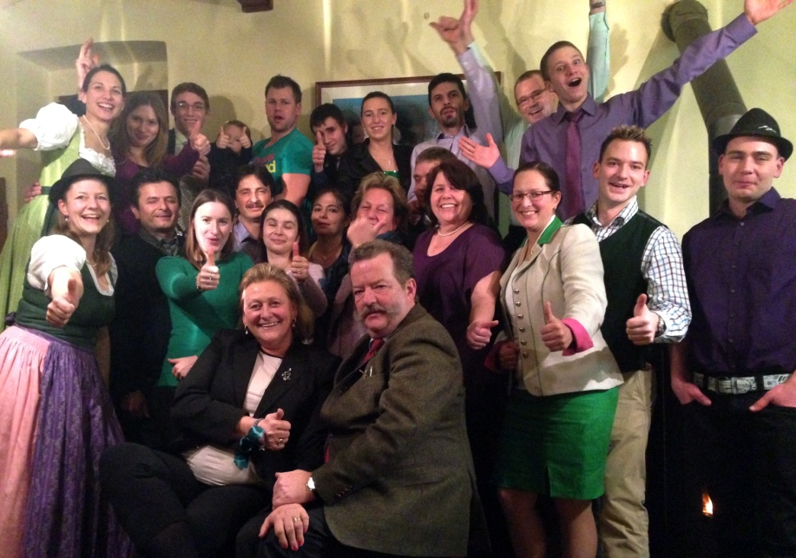
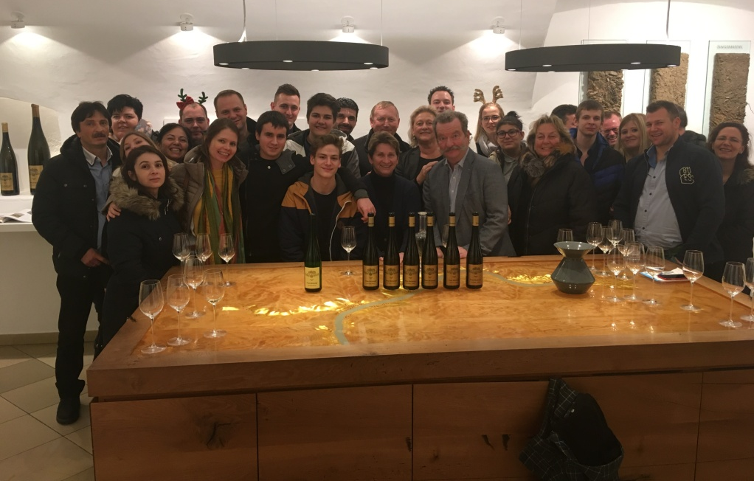
Die große Familie

Slide 6
Ausbildungsmöglichkeiten
Lehre zum/zur Restaurantfachmann/-frau
offen, gerne am Gast, freundliche, hilfsbereit
Lehre zum Koch / zur Köchin
Freude am Umgang mit Lebensmitteln, Kreativität, offen für neue Geschmäcker
Doppellehre
Lehre zum/zur Hotel- und Gastgewerbeassistenten/- assistentin
freundlich, hilfsbereit, kundenorientiert, erfüllt gerne die Wünsche der Gäste, kontaktfreudig

Slide 7
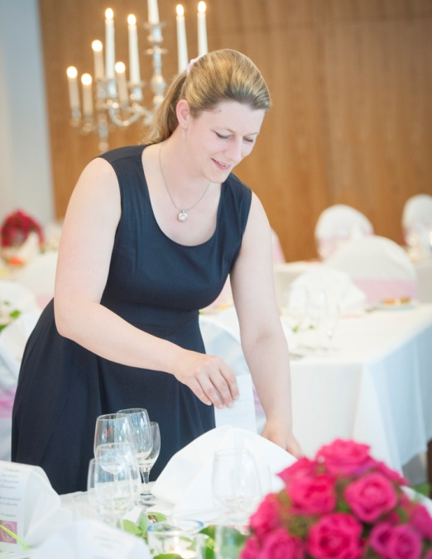
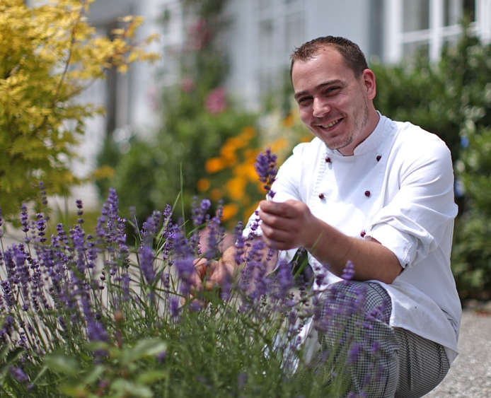
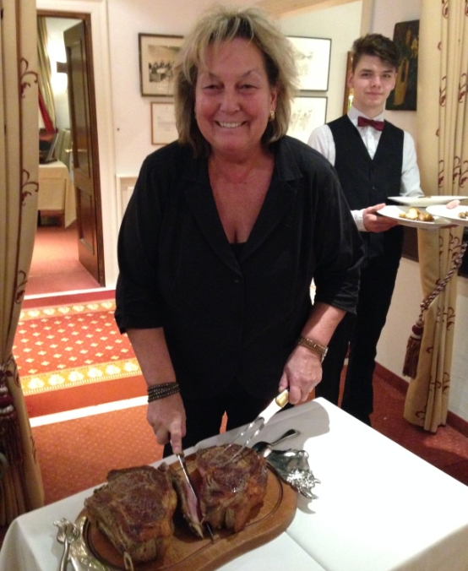
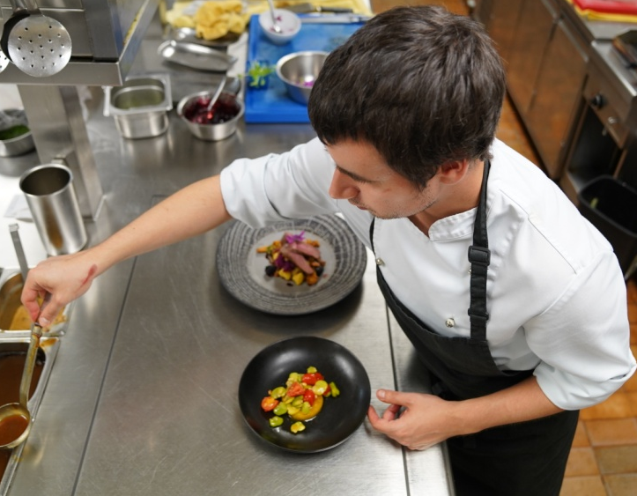
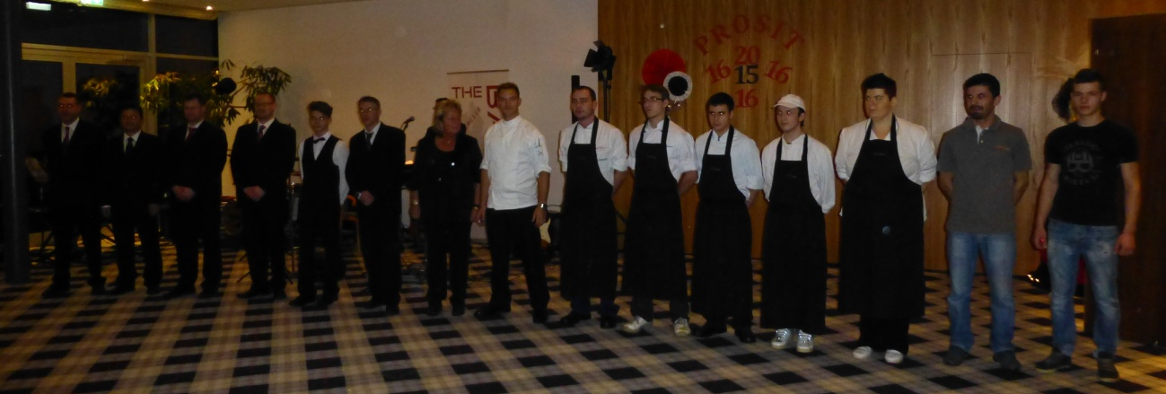
Spaß an der Arbeit …

Slide 8
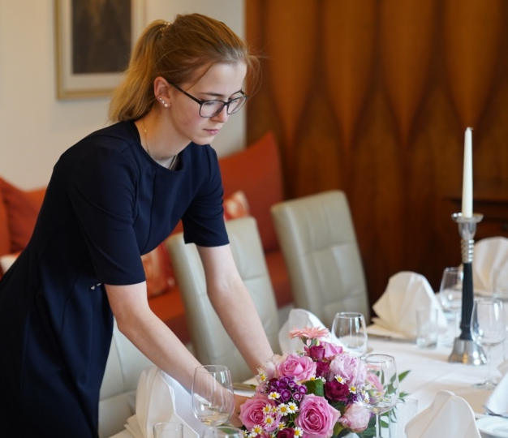
… in der Ausbildung

Slide 9
Werden Sie Teil unserer Familie
Wir freuen uns auf Ihre Bewerbung und
ein persönliches Kennenlernen
Familie Bläuel
3001, Tulbingerkogel 1
Tel: 02273/7391
hotel@tulbingerkogel.at www.tulbingerkogel.at

